Slide 1
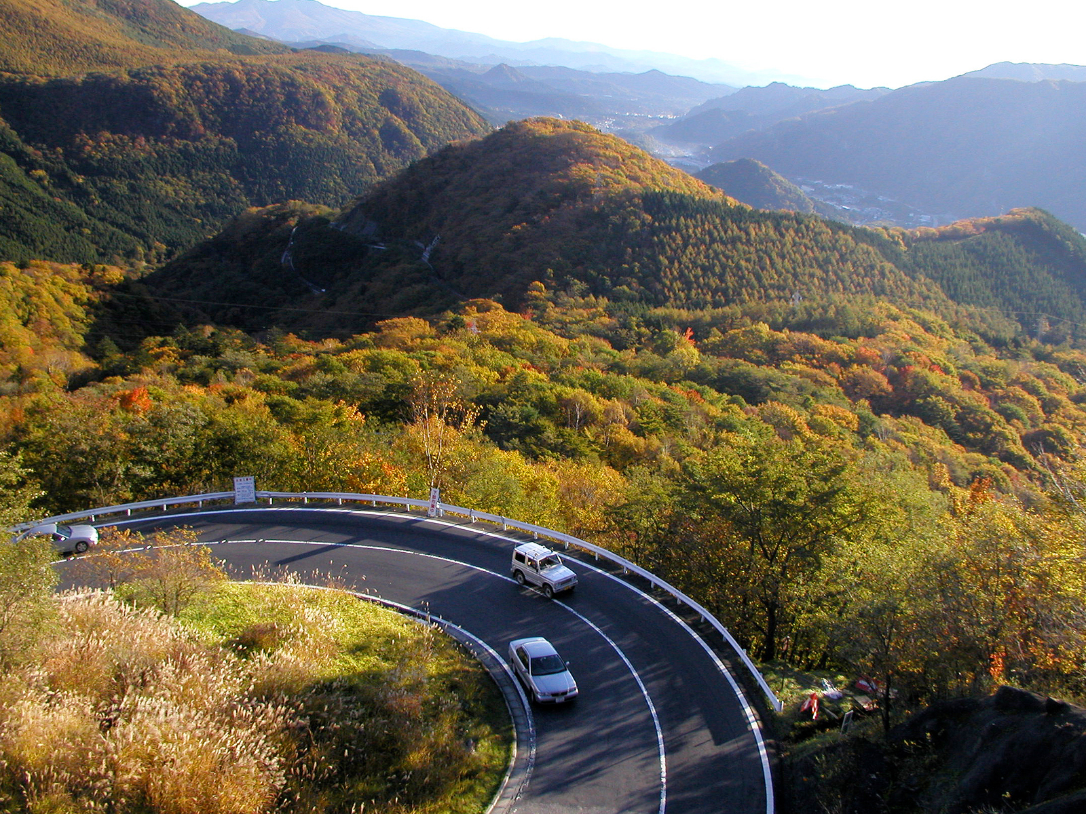





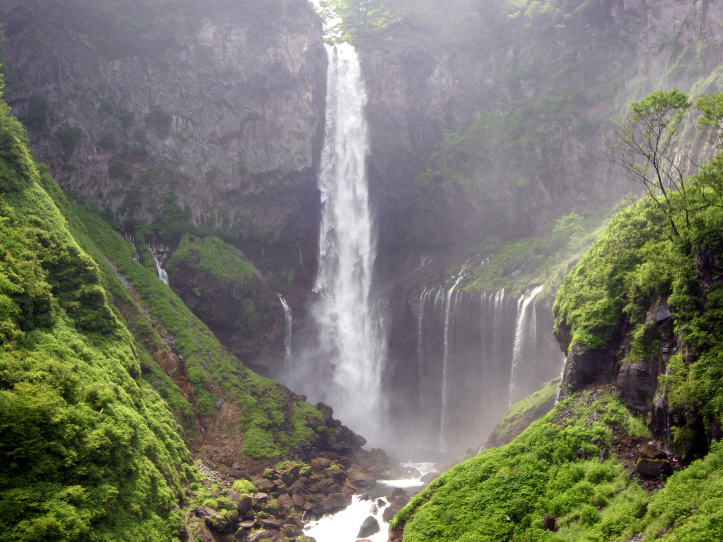

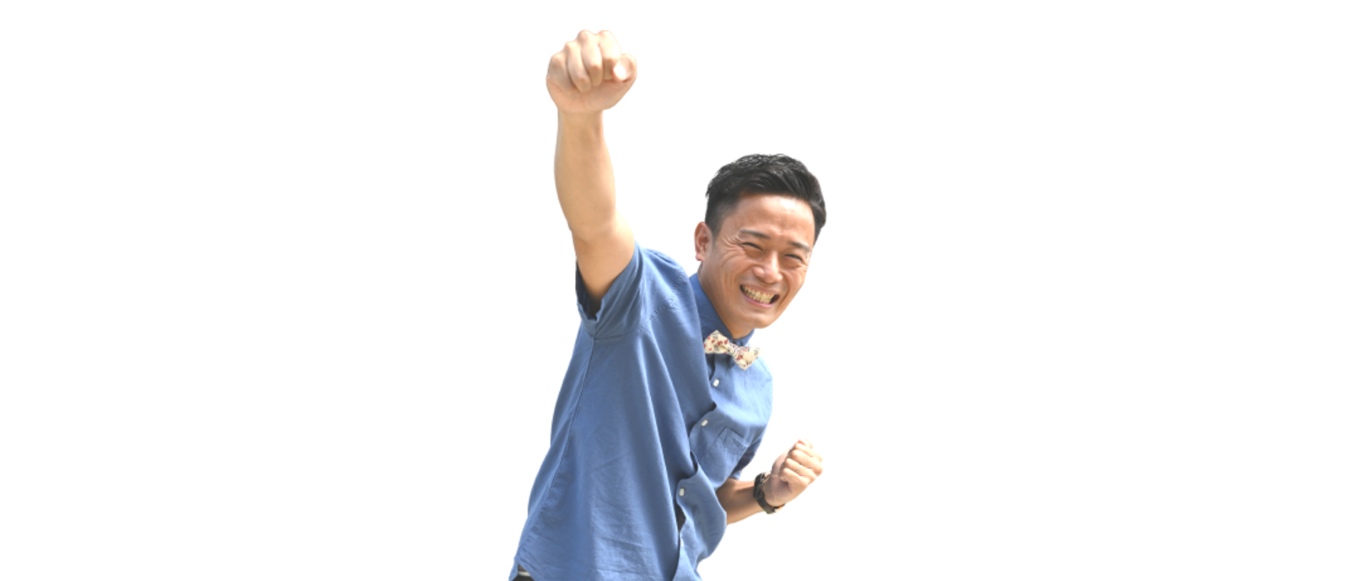
日光の紅葉と日本三名瀑
華厳の滝（栃木県）
10月31日 火
開 催 日
14:00～15:00
音楽や体操
をご一緒に！
しょーた☆

